Slide 1
La ricostruzione tra memoria e rigenerazione
Stefano Belardinelli
Camerino 7 luglio 2023

Slide 2
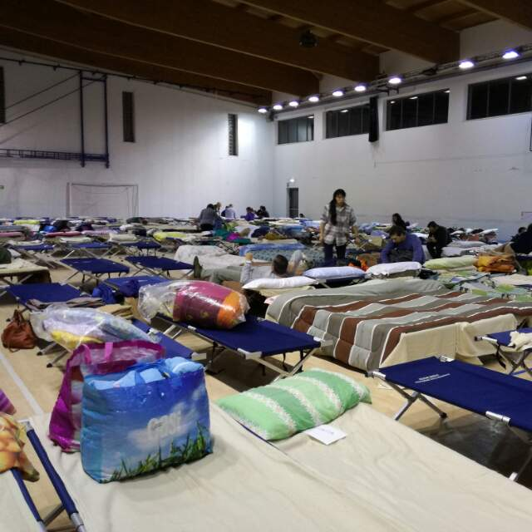
LA RICOSTRUZIONE INIZIA CON L’ACCOGLIENZA

Slide 3
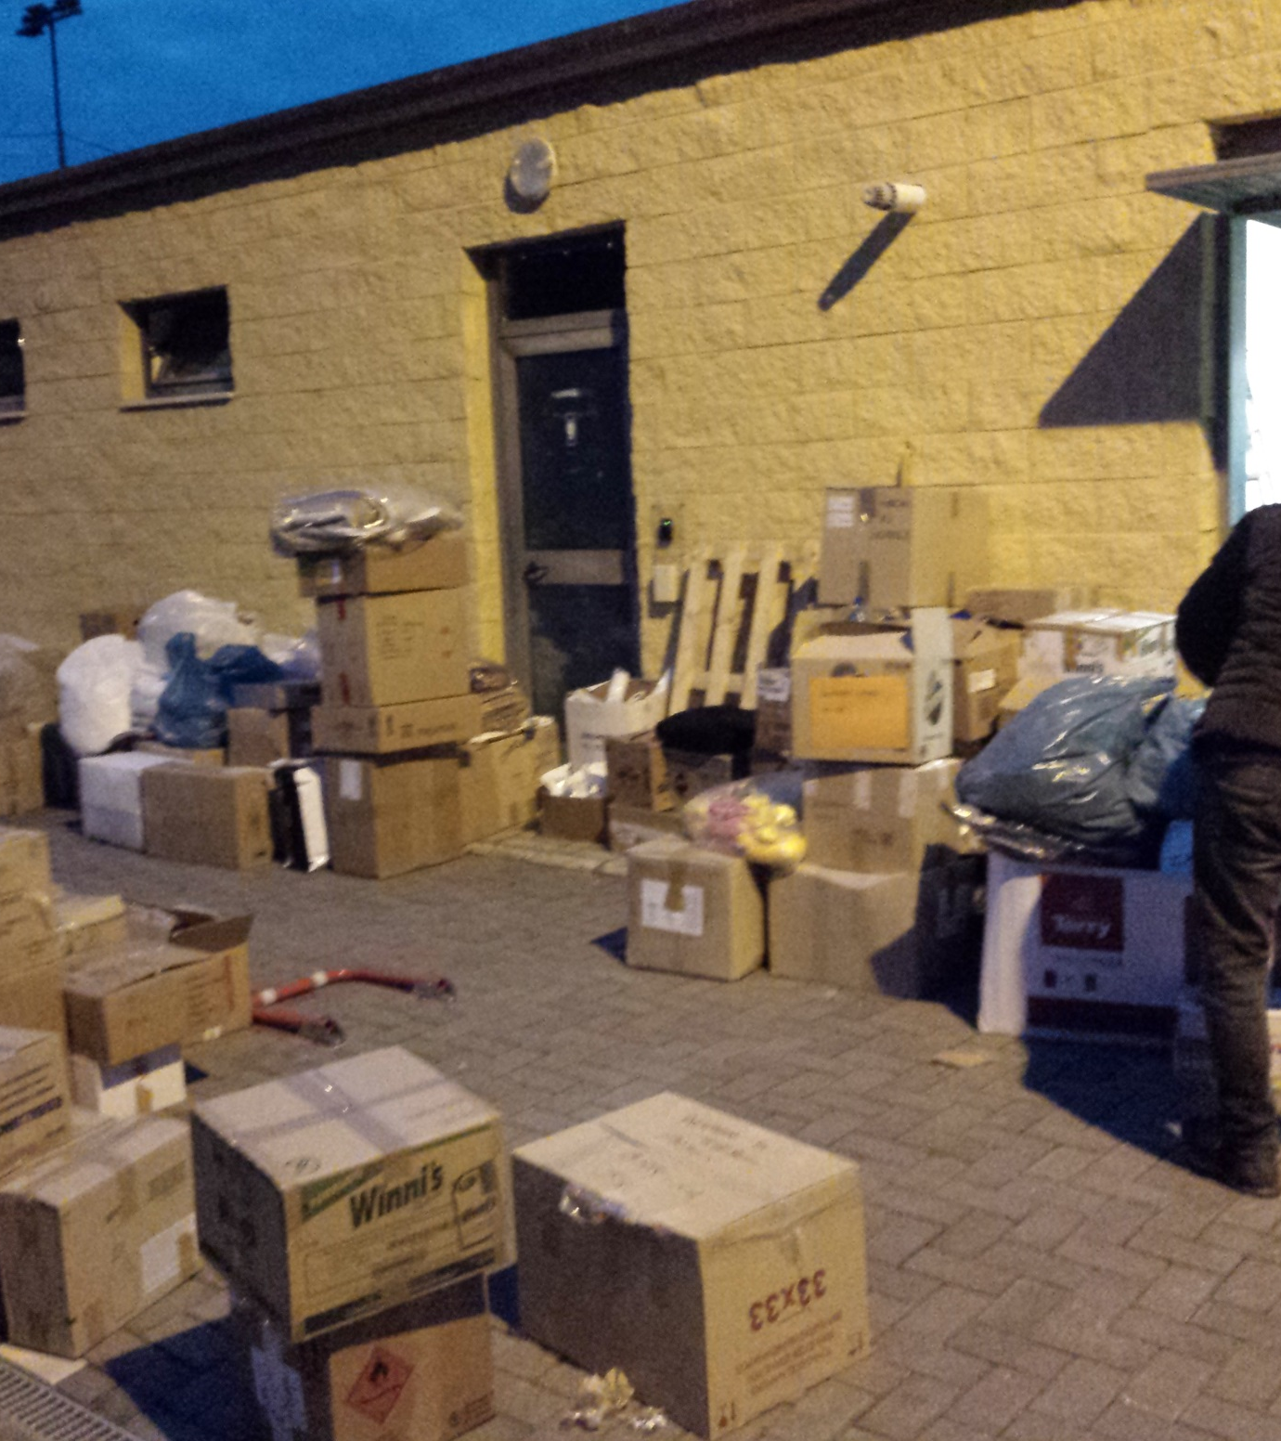
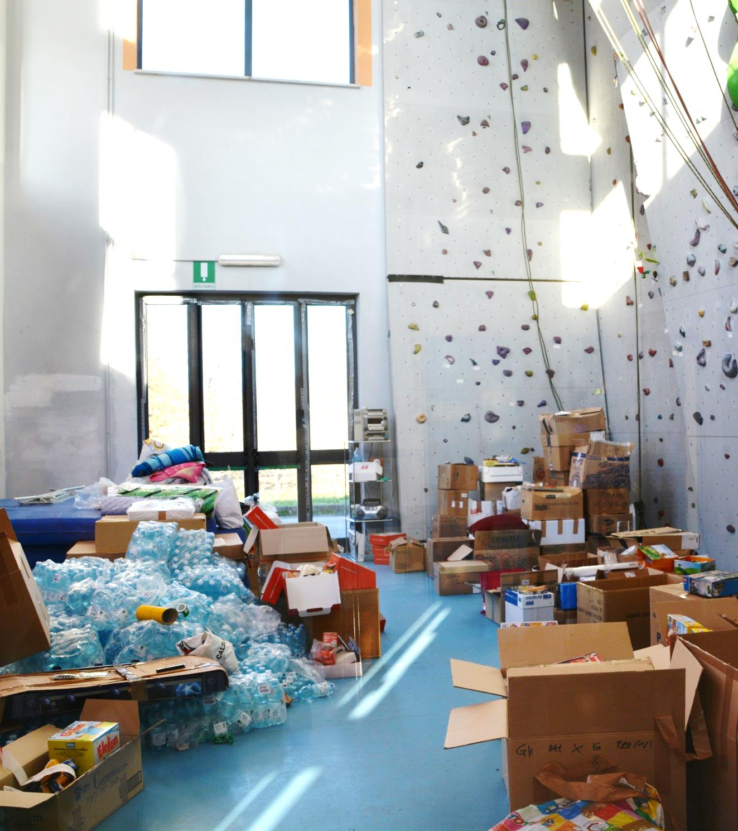

Slide 4
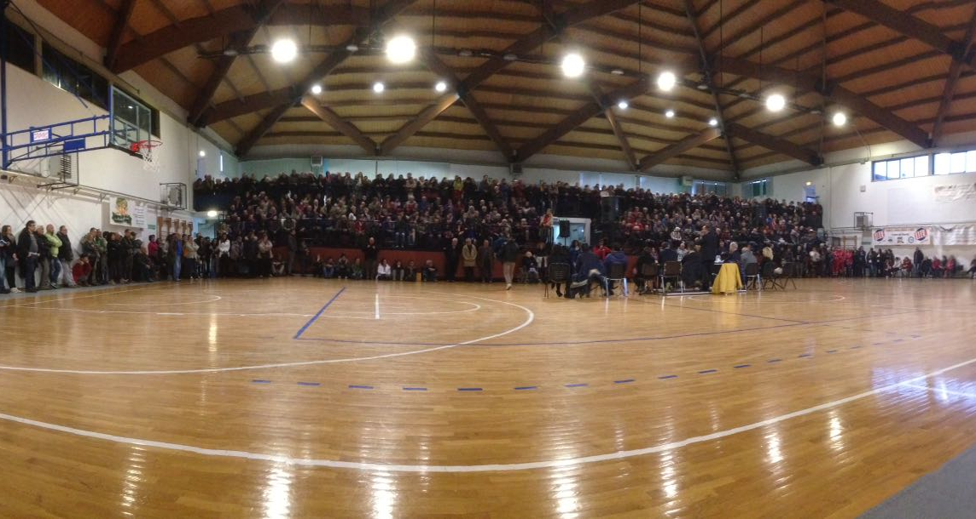
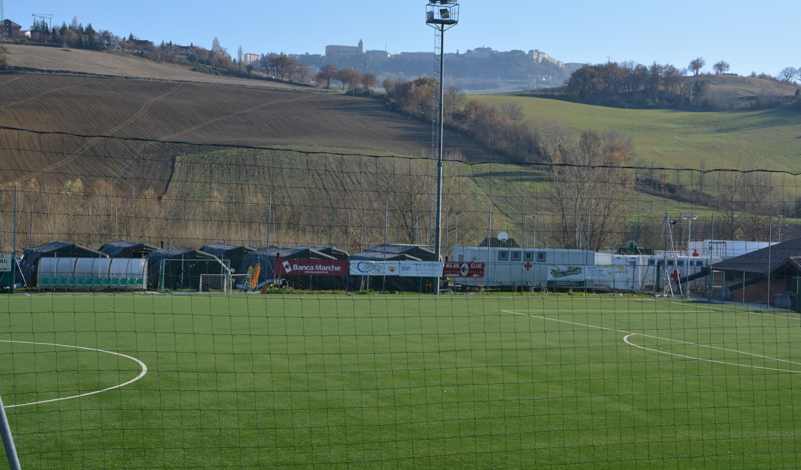

Slide 5
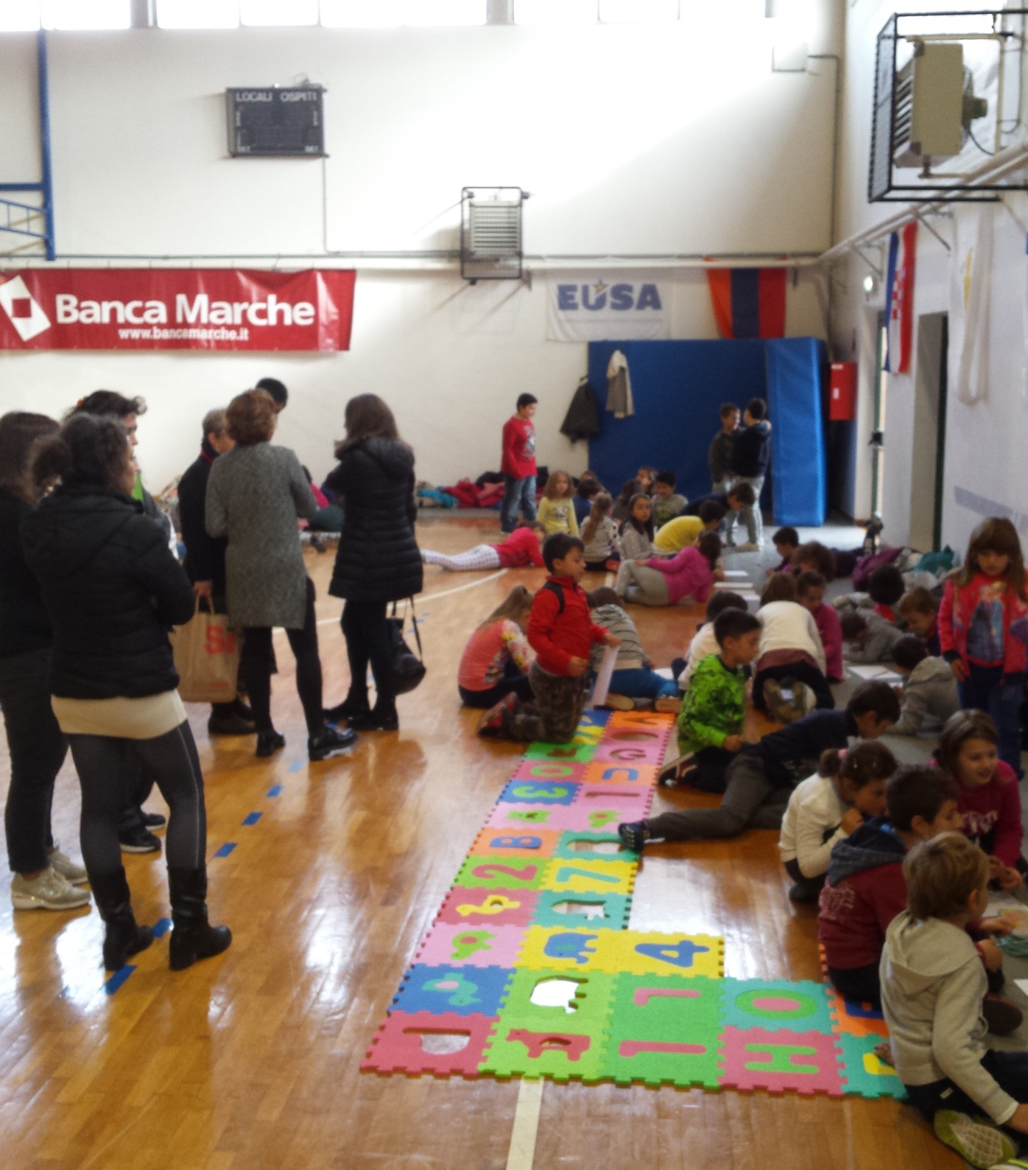
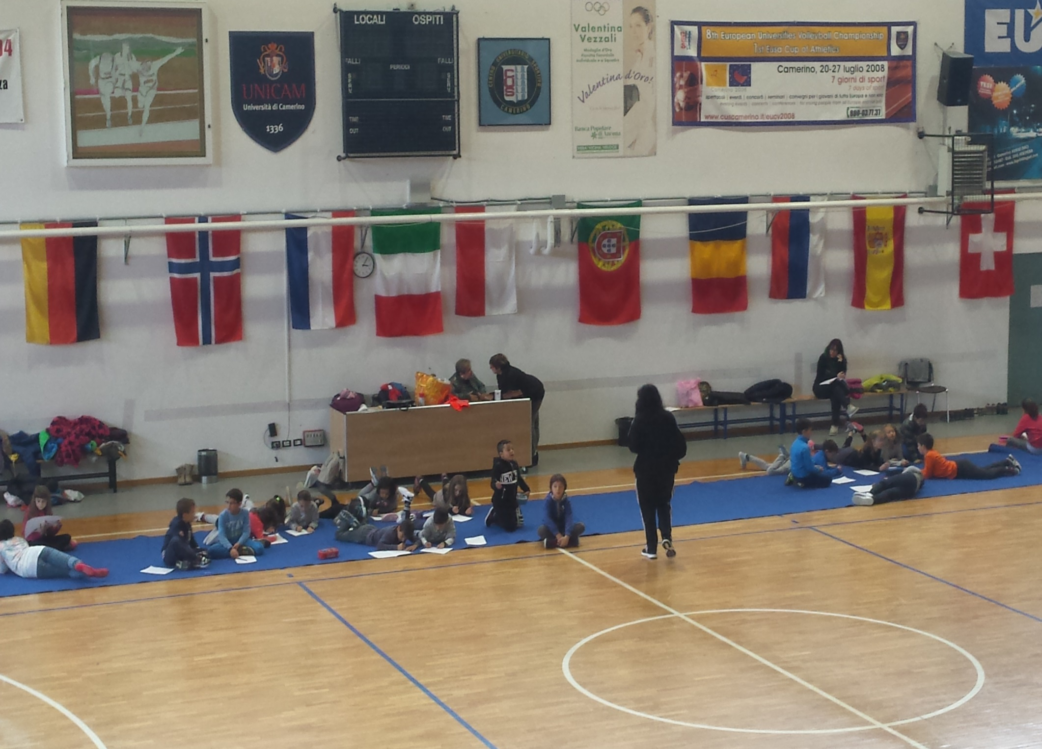

Slide 6
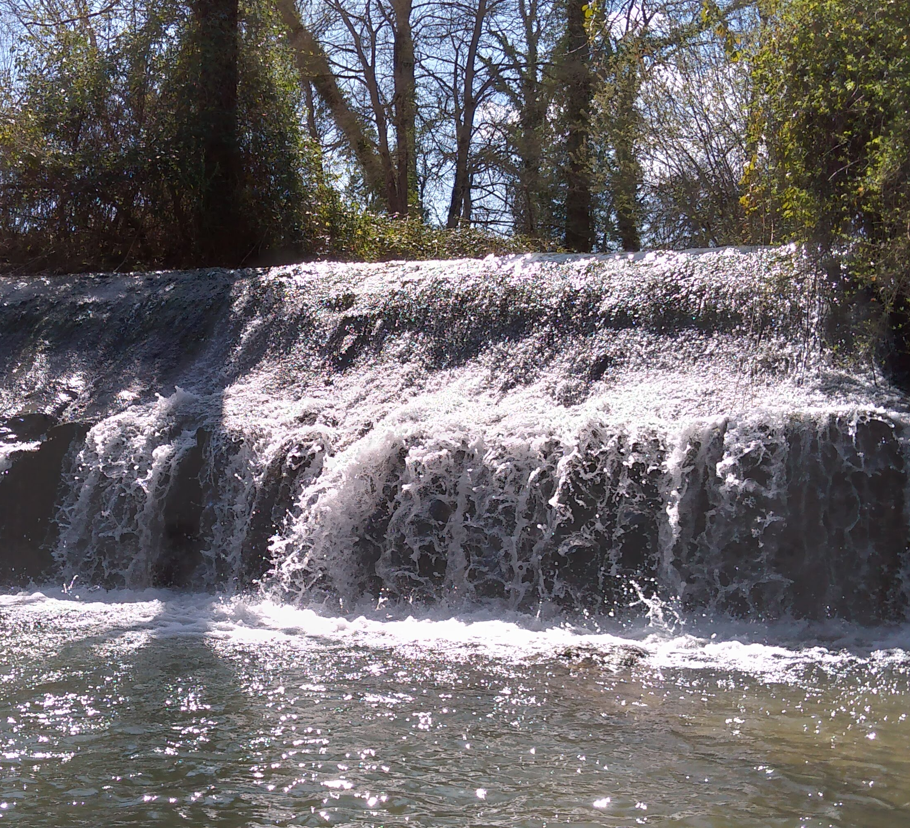
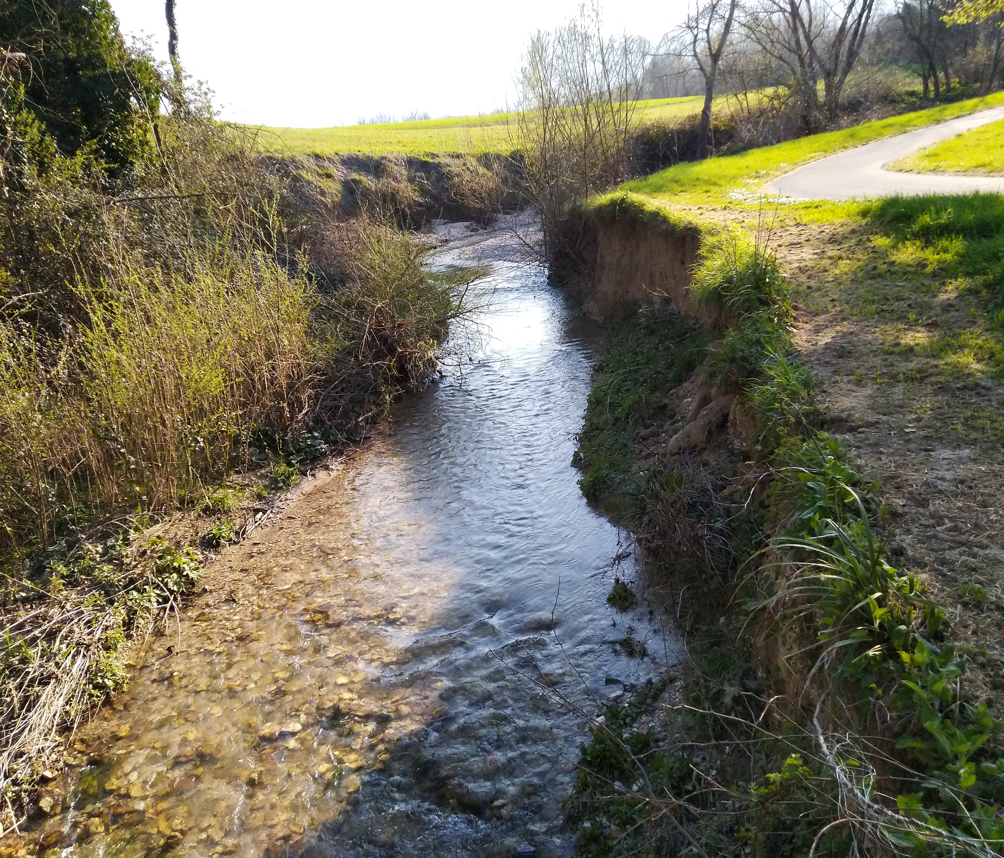
SPORT, IMPIANTI SPORTIVI E SOSTENIBILITÀ ESPERIENZA DI CAMERINO
FIUME E CASCATA NEL PARCO SPORTIVO
VALORIZZAZIONE DELL’ALVEO DEL RUSCELLO.

Slide 7
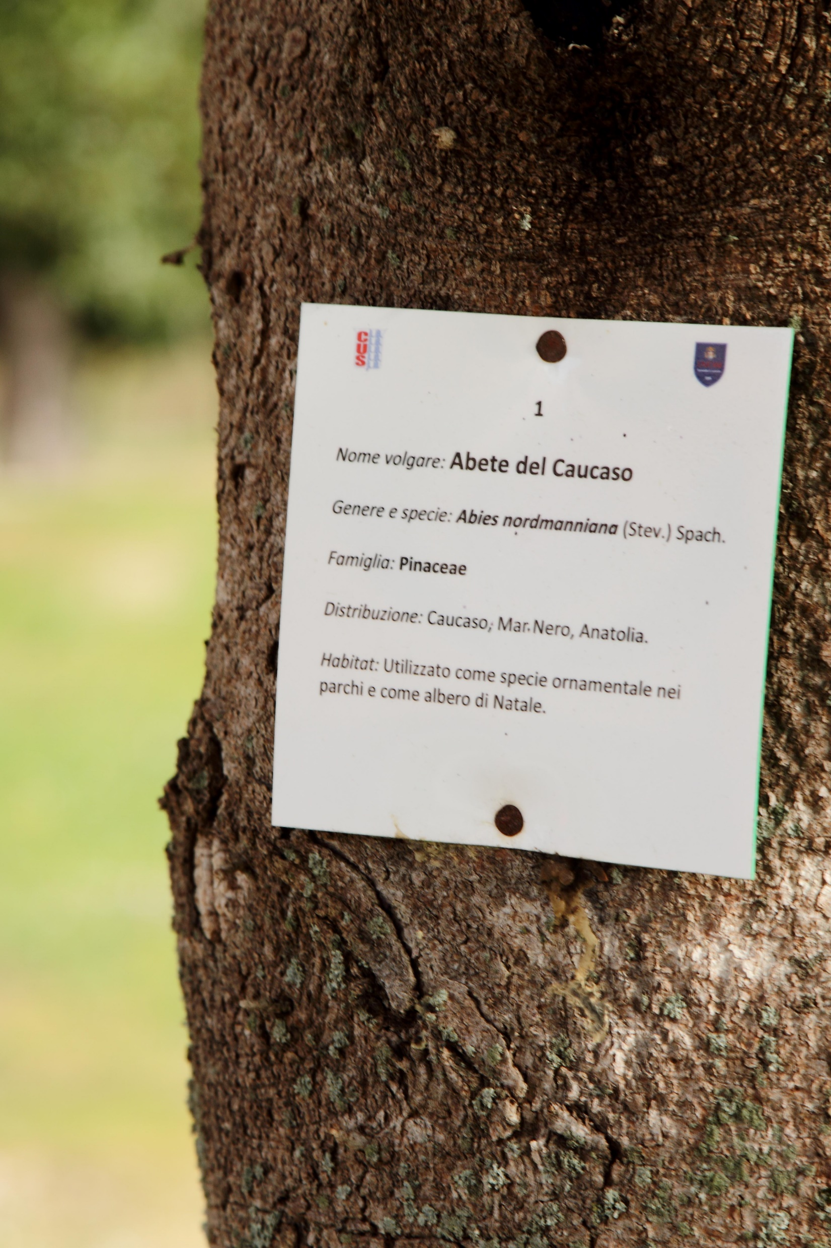
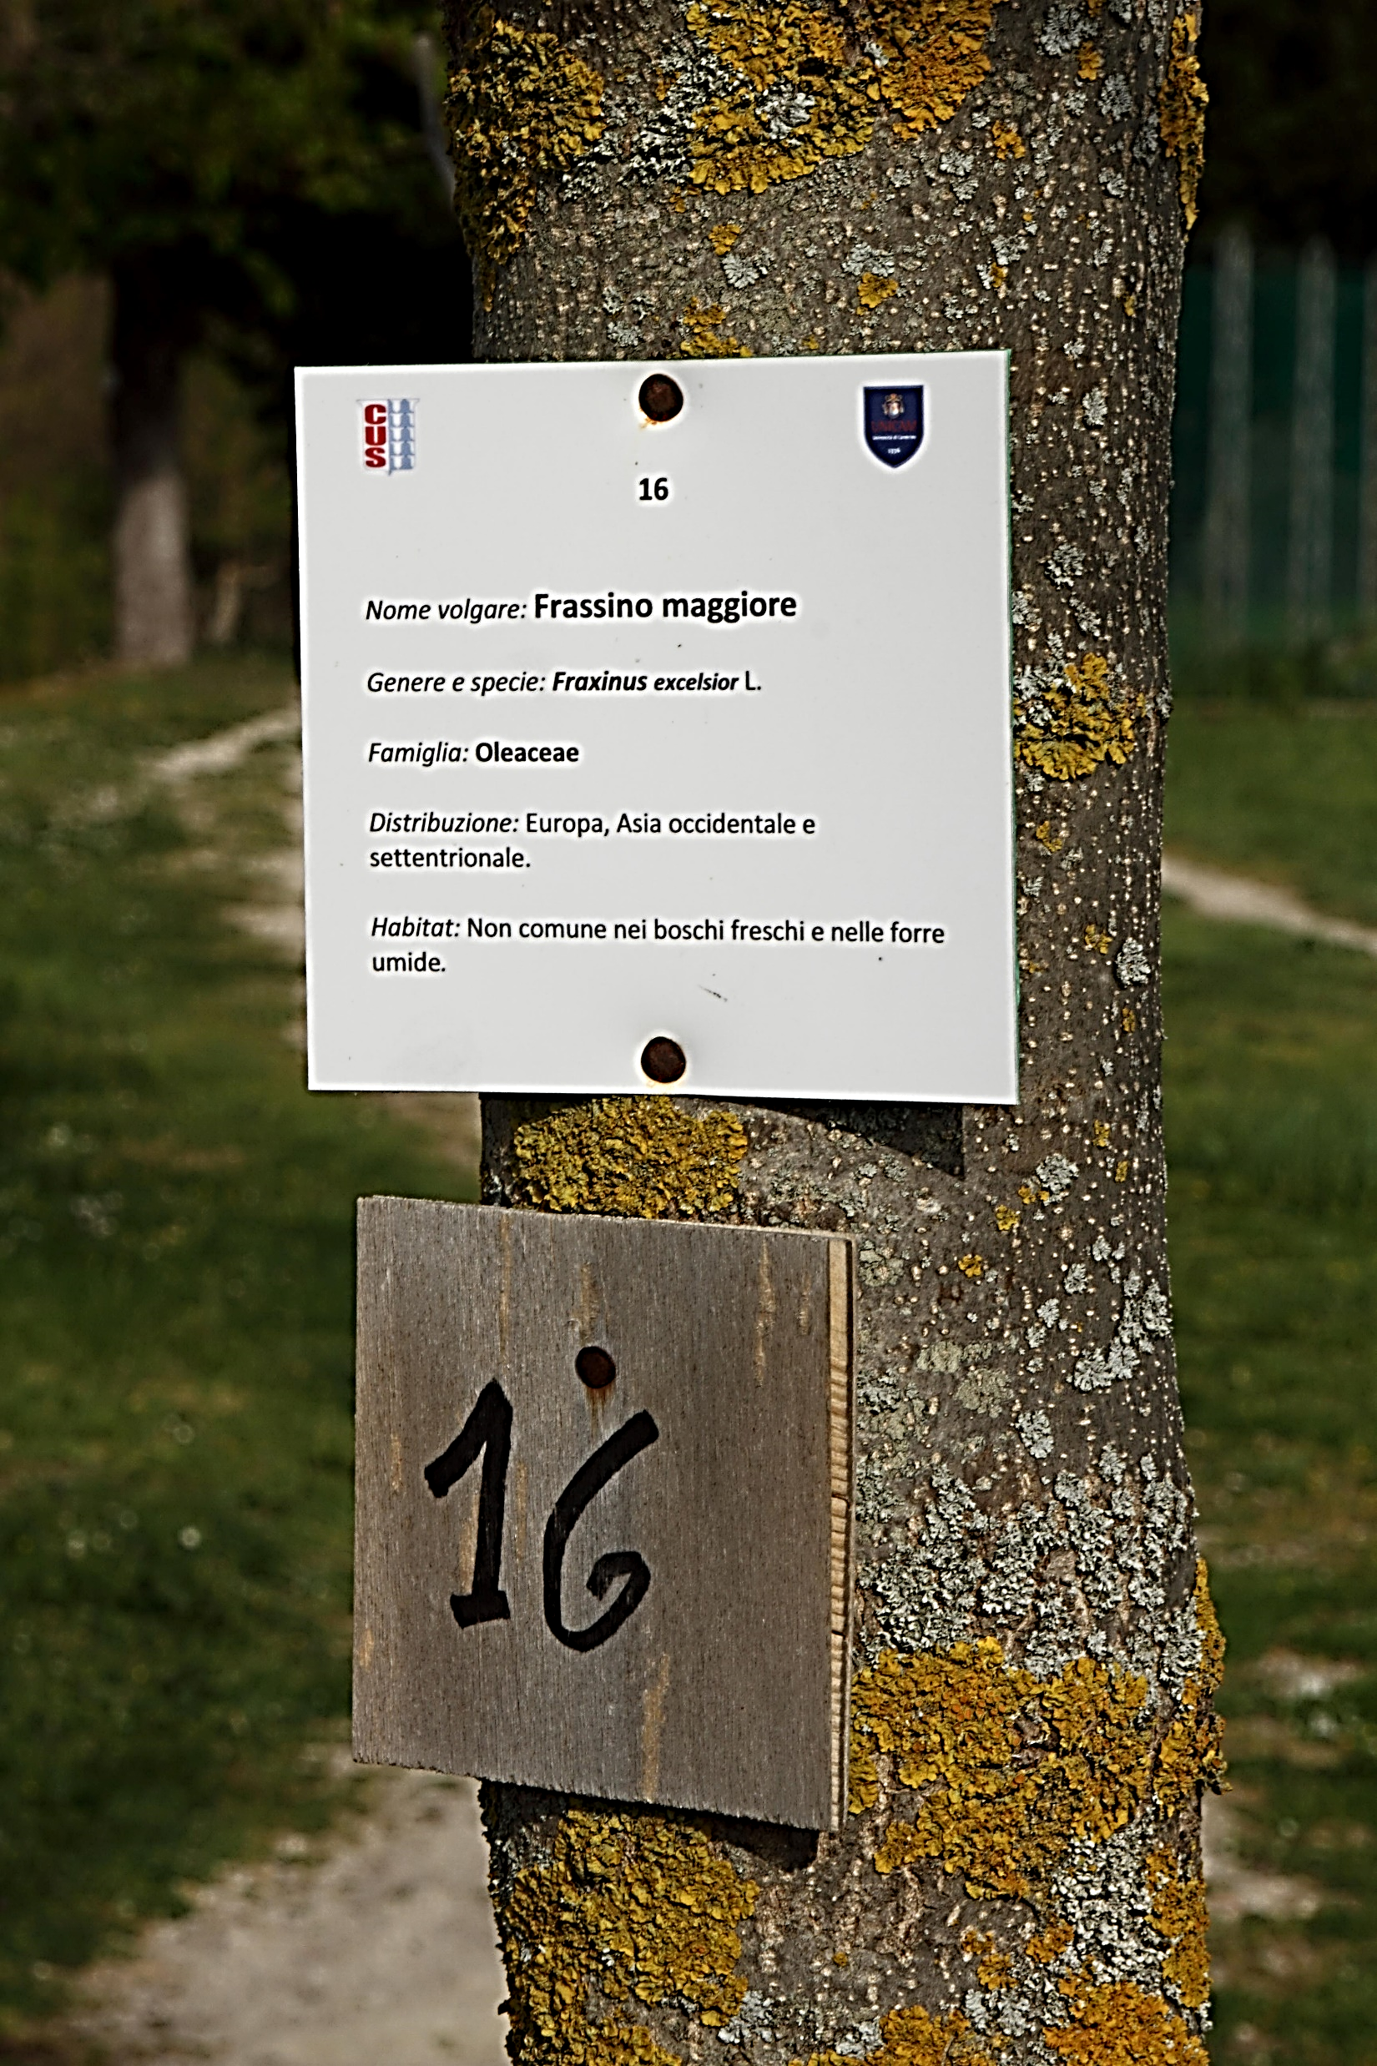
SPORT, IMPIANTI SPORTIVI E SOSTENIBILITÀ ESPERIENZA DI CAMERINO
PARCO BOTANICO
CATALOGAZIONE SPECIE ARBOREE
CURA E ATTENZIONE NELLA POTATURA DEGLI ALBERI
SFALCIO DELL’ERBA
IRRIGAZIONE CONTROLLATA

Slide 8
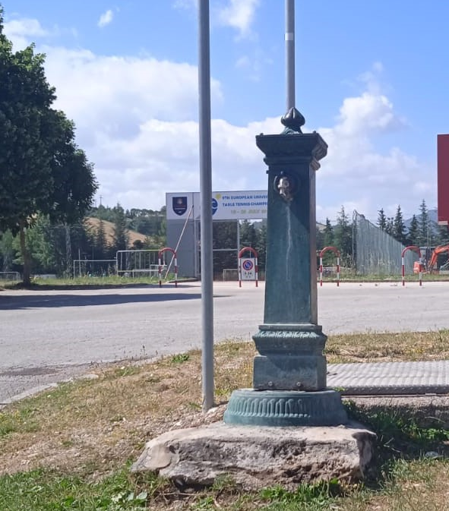
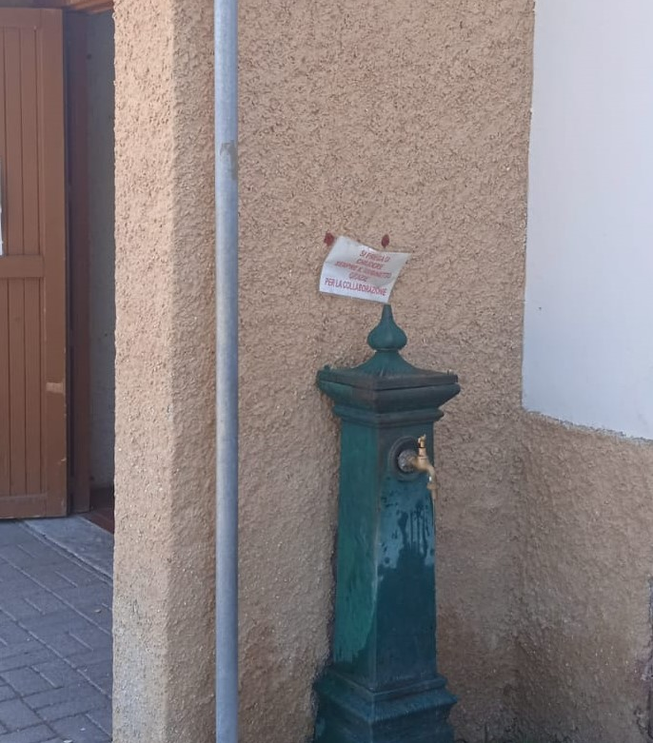
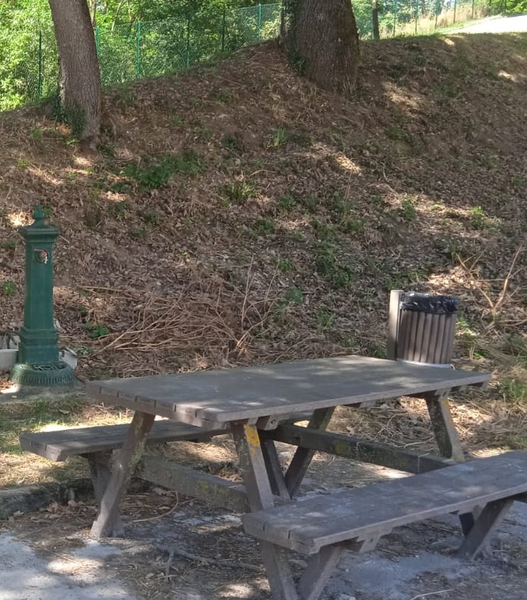
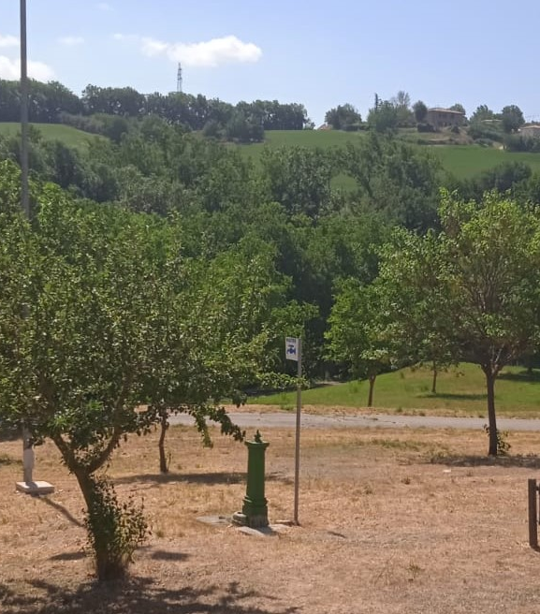
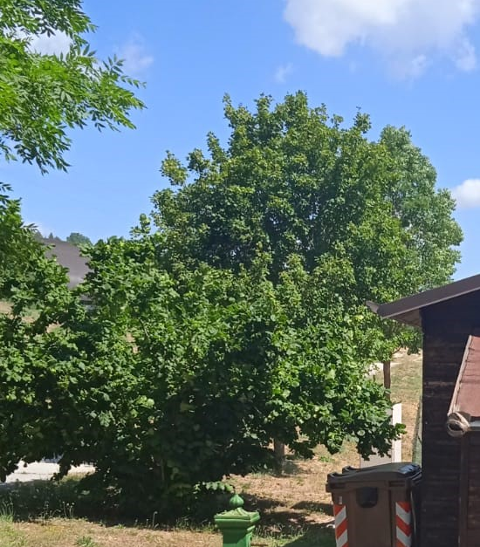
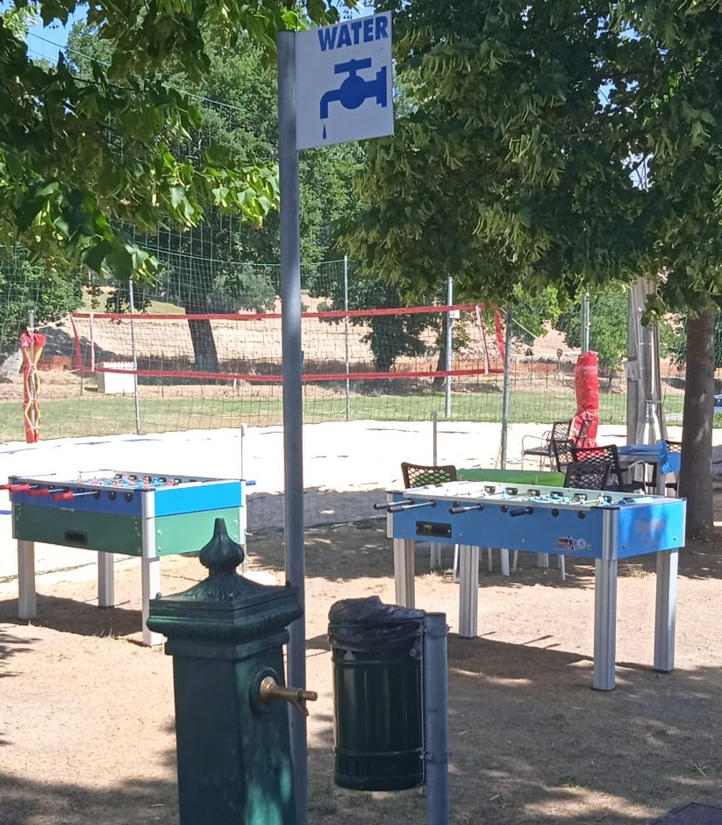
SPORT, IMPIANTI SPORTIVI E SOSTENIBILITÀ ESPERIENZA DI CAMERINO
PRESENZA DI FONTANELLE PER RIDURRE L’UTILIZZO DI ACQUA MINERALE IN BOTTIGLIE DI PLASTICA.

Slide 9
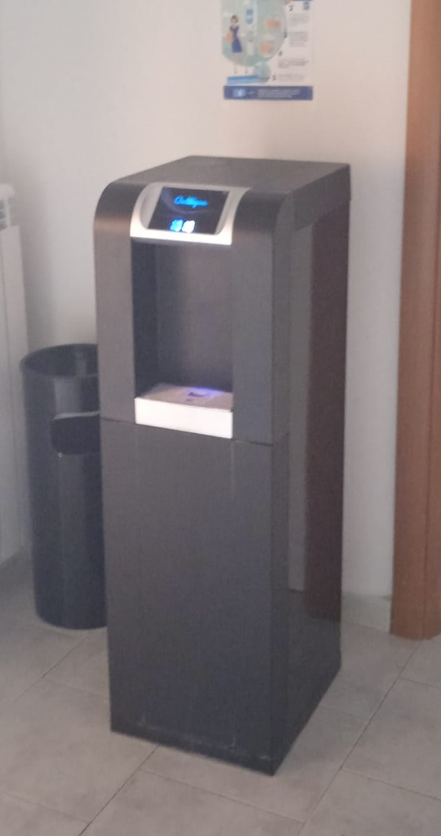
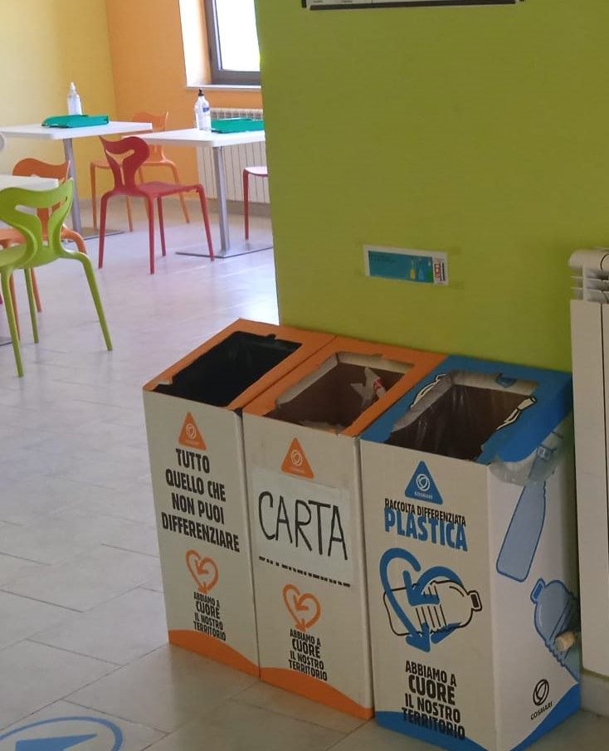
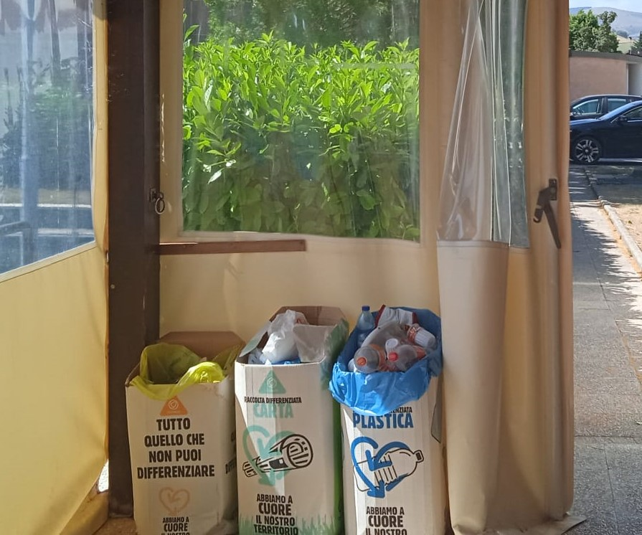
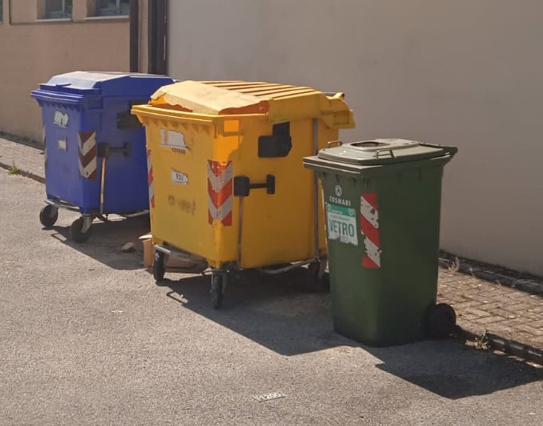
SPORT, IMPIANTI SPORTIVI E SOSTENIBILITÀ ESPERIENZA DI CAMERINO
CASSONETTI PER LA RACCOLTA DIFFERENZIATA POSIZIONATI IN PIÙ PUNTI PER FACILITARNE L’UTILIZZO.
PRESENZA DI DISTRIBUTORI INTERNI COLLEGATI ALLA RETE IDRICA PER RIDURRE L’UTILIZZO DI ACQUA MINERALE IN BOTTIGLIE DI PLASTICA.

Slide 10
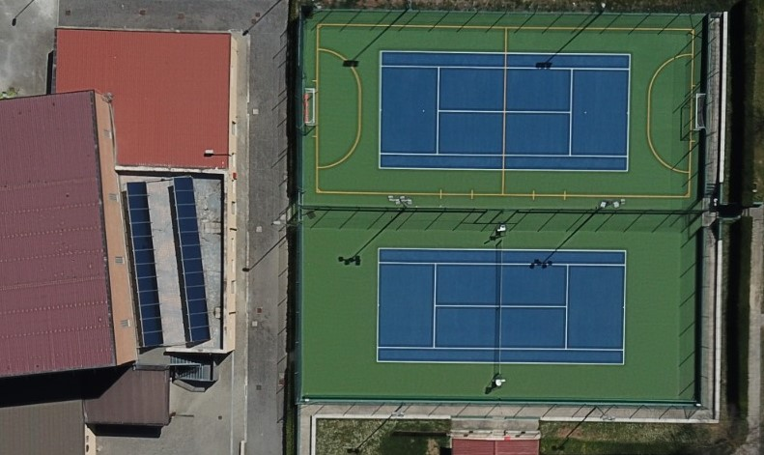
SPORT, IMPIANTI SPORTIVI E SOSTENIBILITÀ ESPERIENZA DI CAMERINO
INSTALLAZIONE DI IMPIANTO SOLARE TERMICO PER LA PRODUZIONE DI ACQUA CALDA SANIATARIA DESTINATA AGLI SPOGLIATOI.

Slide 11
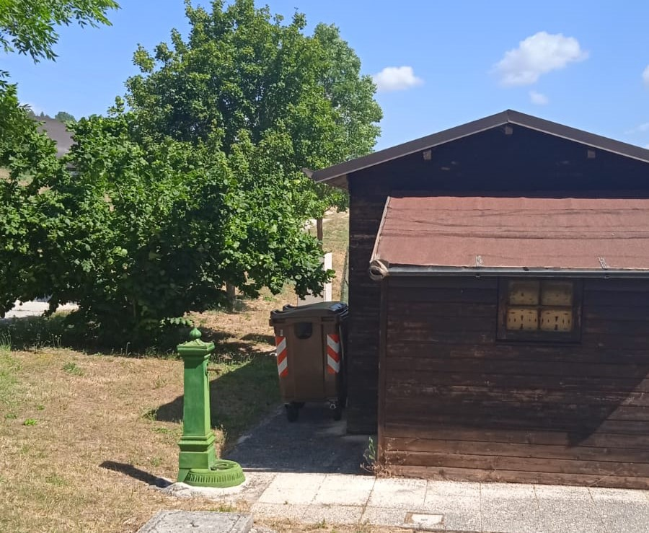
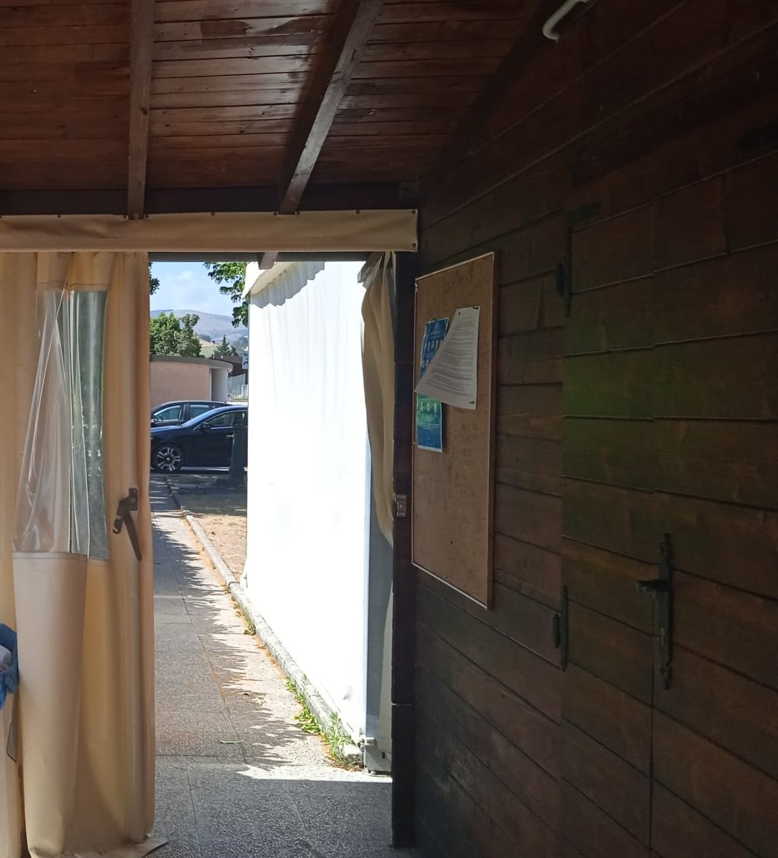
SPORT, IMPIANTI SPORTIVI E SOSTENIBILITÀ ESPERIENZA DI CAMERINO
PREFERENZA DI STRUTTURE IN LEGNO PIUTTOSTO CHE IN CEMENTO DISLOCATE NEL PARCO SPORTIVO PER IL RIMESSAGGIO DI ATTREZZATURE E MATERIALI

Slide 12
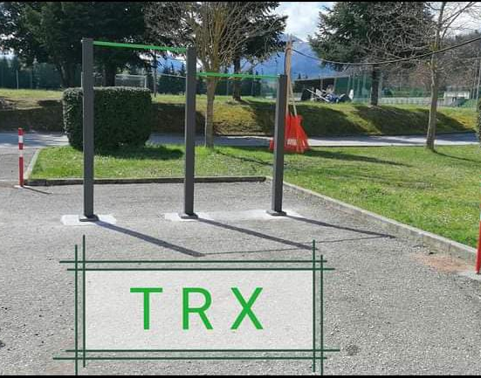
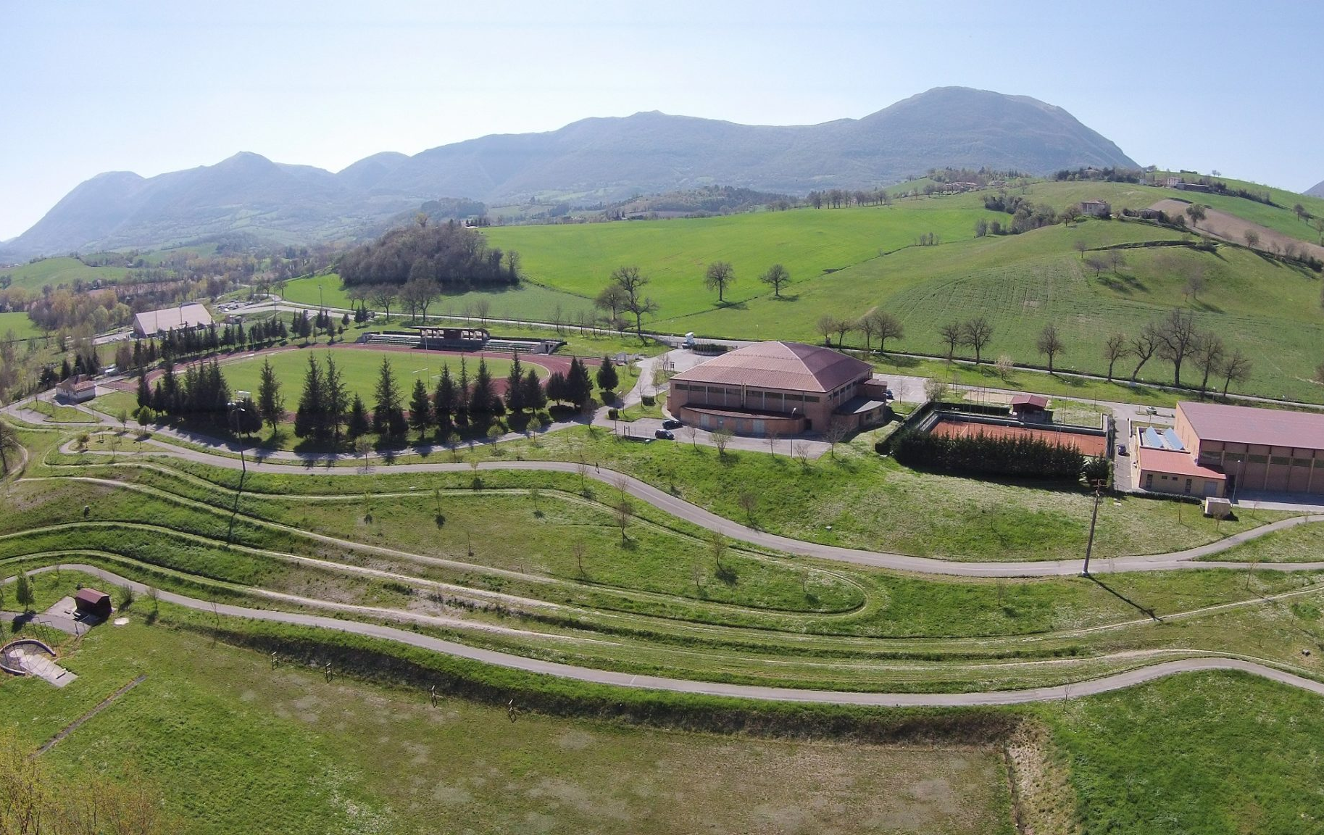
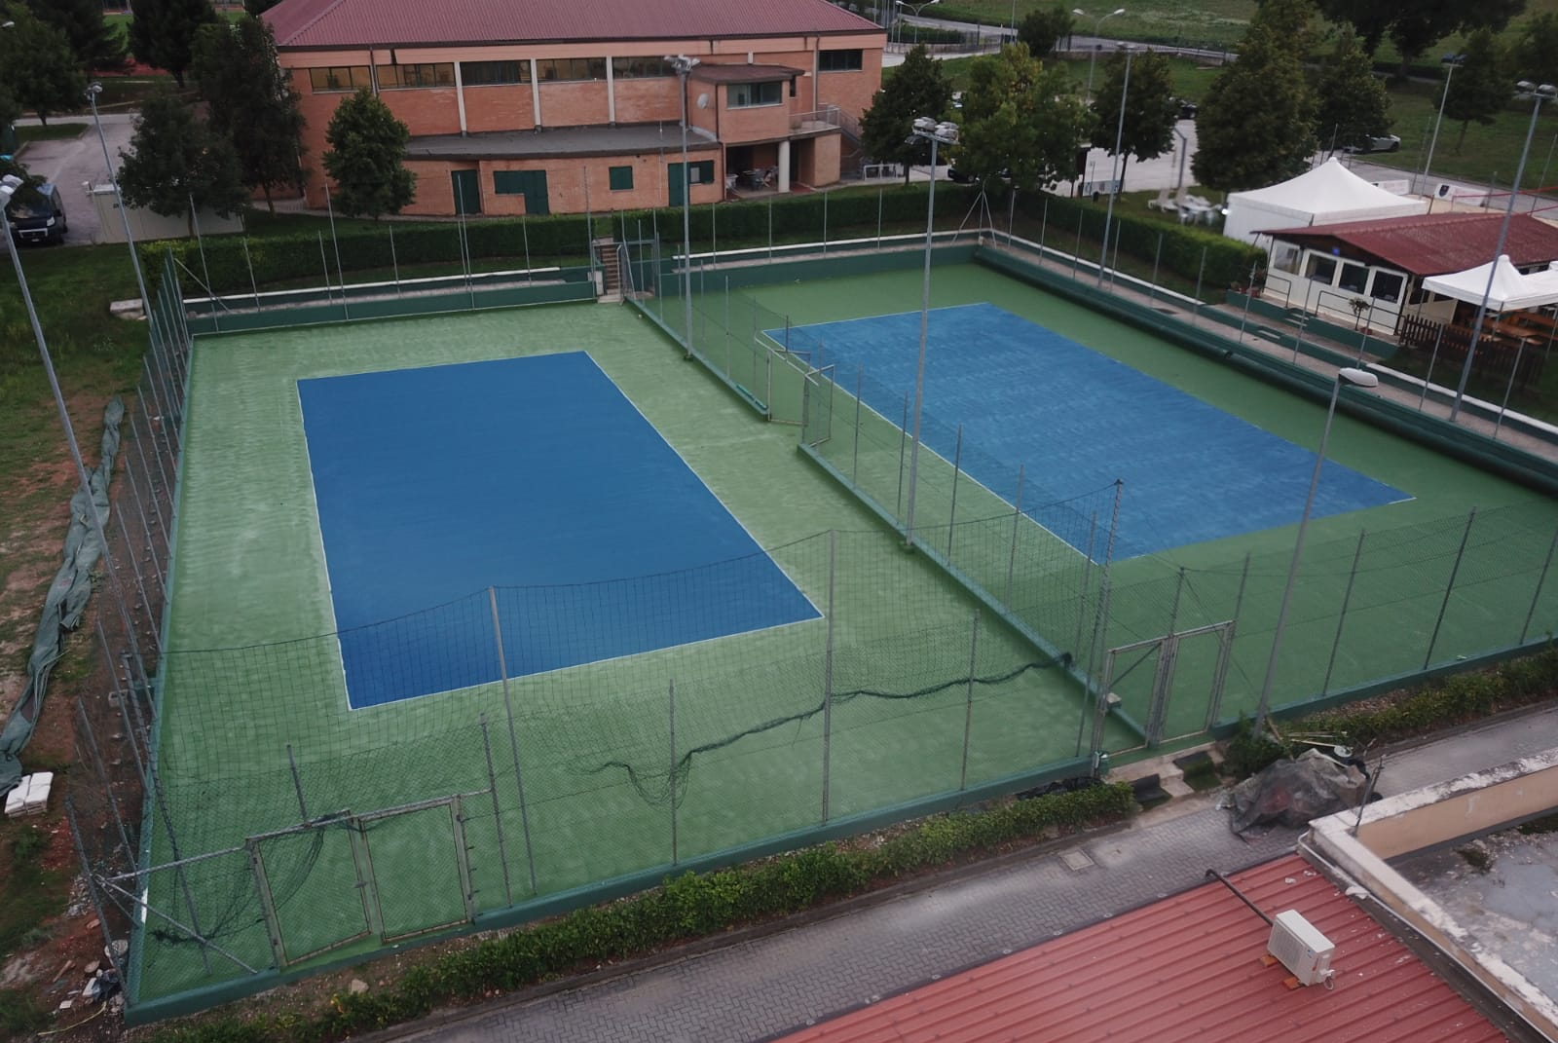
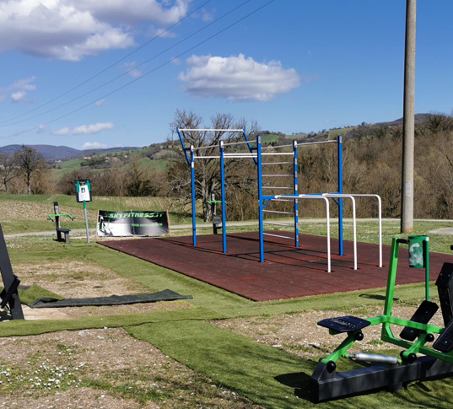
SPORT, IMPIANTI SPORTIVI E SOSTENIBILITÀ ESPERIENZA DI CAMERINO
ATTIVITÀ SPORTIVE ALL’ARIA APERTA

Slide 13
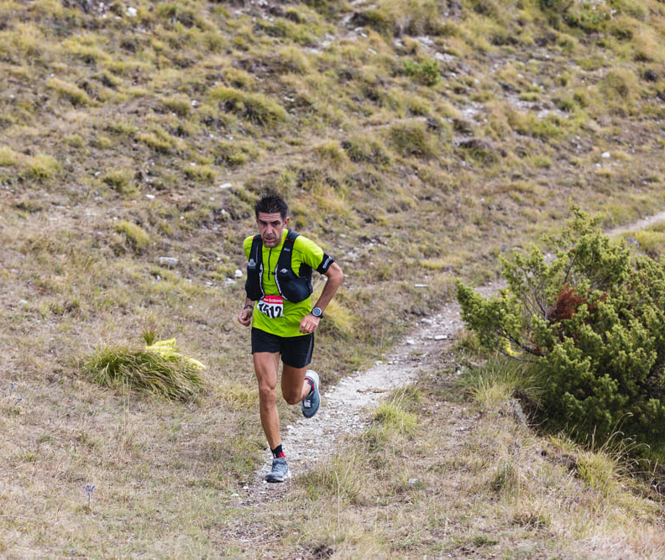
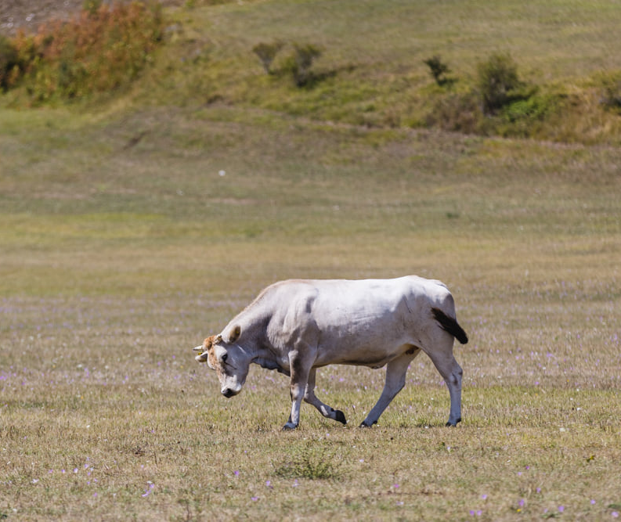
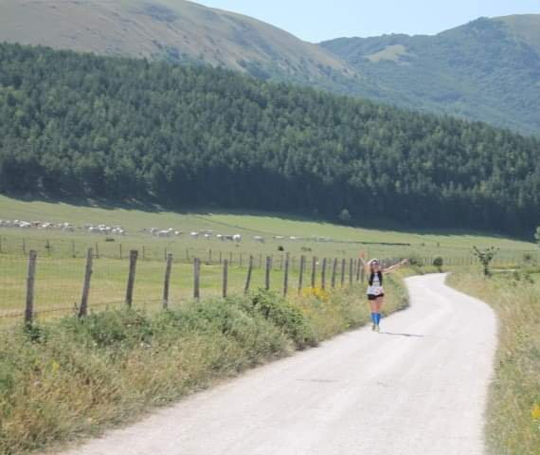
SPORT, IMPIANTI SPORTIVI E SOSTENIBILITÀ ESPERIENZA DI CAMERINO
SOSTENIBILITÀ MANIFESTAZIONI SPORTIVE: MONTELAGO ECO TRAIL
PASSAGGI SU SENTIERI GIÀ TRACCIATI NATURALMENTE E APERTURA/RIPULITURA MANUALE SENZA UTILIZZARE MEZZI D’OPERA (TRATTORINI, BOBCAT, ECC.)
TRAGITTI COMPATIBILI CON I PASCOLI. ACCORDI CON ALLEVATORI E CON LE COMUNANZE AGRARIE PER DEFINIRE CONDIZIONI DI COMPATIBILITÀ SIA PER GLI ATLETI SIA PER IL BESTIAME

Slide 14
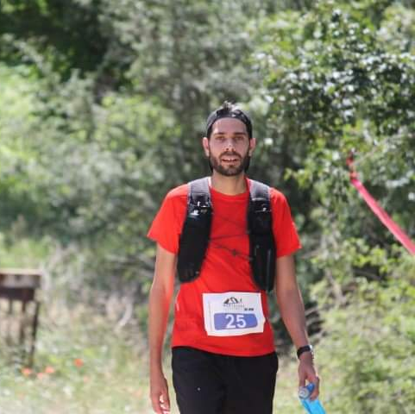
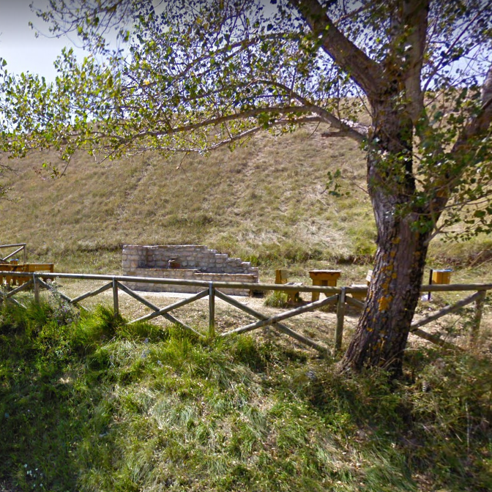
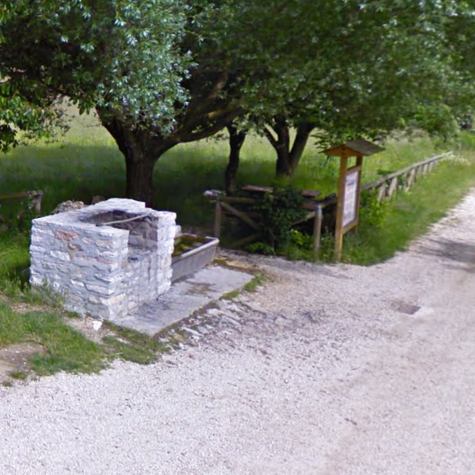
SPORT, IMPIANTI SPORTIVI E SOSTENIBILITÀ ESPERIENZA DI CAMERINO
SOSTENIBILITÀ MANIFESTAZIONI SPORTIVE: MONTELAGO ECO TRAIL
IDENTIFICAZIONE DEI PERCORSI CON SEGNALETICA FACILMENTE REMOVIBILE E UTILIZZO DI PALETTI DI DIAMETRO RIDOTTO, NON IMPATTANTI E FACILMENTE ASPORTABILI. RIMOZIONE, PER UN FUTURO RIUTILIZZO, A FINE GARA DEI MATERIALI UTILIZZATI PER TRACCIARE IL PERCORSO
INDIVIDUAZIONE DI RISTORI PRESSO FONTI PER RIDURRE LA CONSEGNA DI BOTTIGLIE E BICCHIERI DI PLASTICA

Slide 15
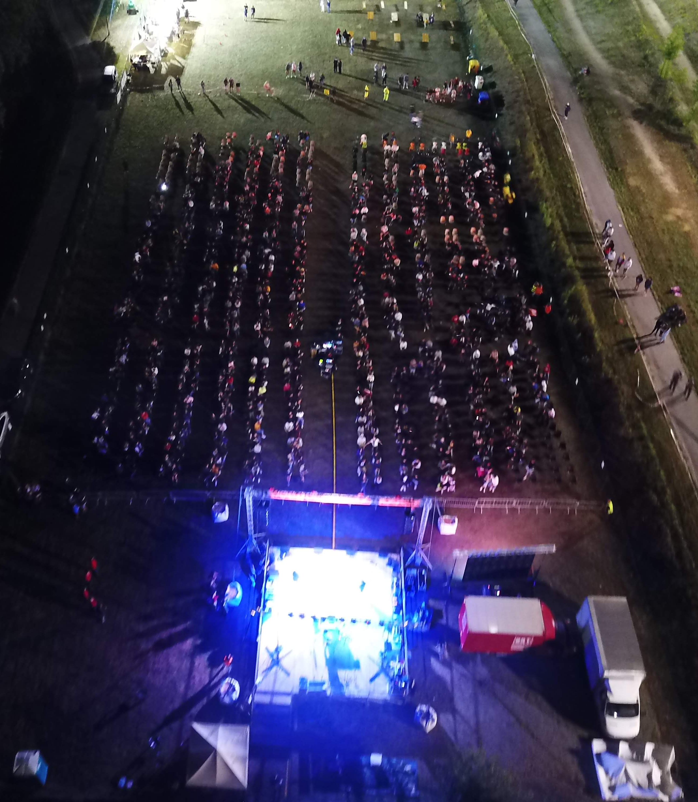
SPORT, IMPIANTI SPORTIVI E SOSTENIBILITÀ ESPERIENZA DI CAMERINO
SOSTENIBILITÀ EVENTI AGGREGATIVI: PHOENIX FESTIVAL
EVENTO GIOVANILE DI MUSICA DAL VIVO REALIZZATO IN UN’ARENA ALL’APERTO PRESSO GLI IMPIANTI SPORTIVI.
ECCEDENZE ALIMENTARI DONATE AD ASSOCIAZIONI .
ACCURATA GESTIONE DEI PARCHEGGI PER EVITARE CHE LE AUTO ARRECHINO DANNI.
UTILIZZO DEI SERVIZI IGIENICI PRESENTI NELLA STRUTTURA.
LIMITATA PRODUZIONE DI RIFIUTI.

Slide 16
SPORT, IMPIANTI SPORTIVI E SOSTENIBILITÀ ESPERIENZA DI CAMERINO
SOSTENIBILITÀ EVENTI AGGREGATIVI: CNU 2023

Slide 17
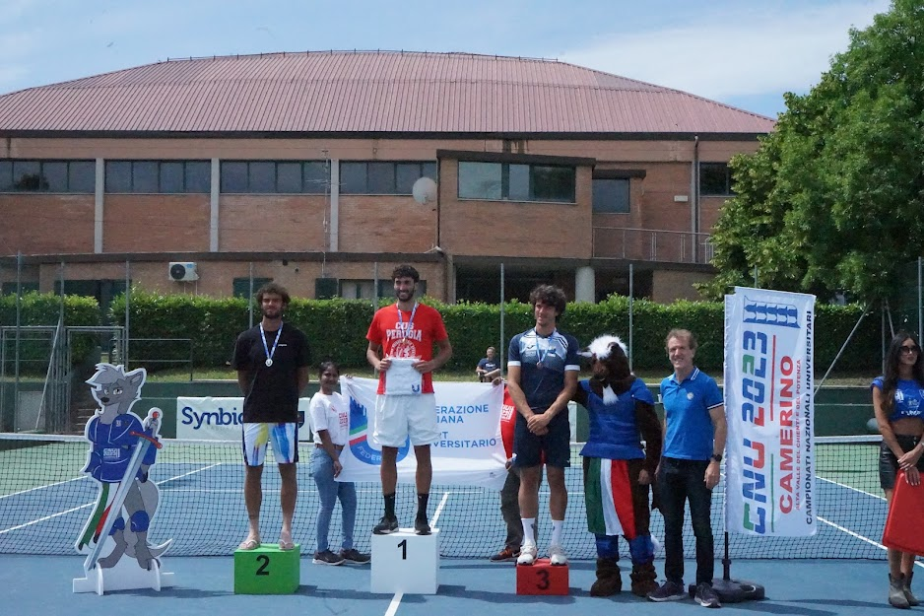
SPORT, IMPIANTI SPORTIVI E SOSTENIBILITÀ ESPERIENZA DI CAMERINO
SOSTENIBILITÀ EVENTI AGGREGATIVI: CNU 2023

Slide 18
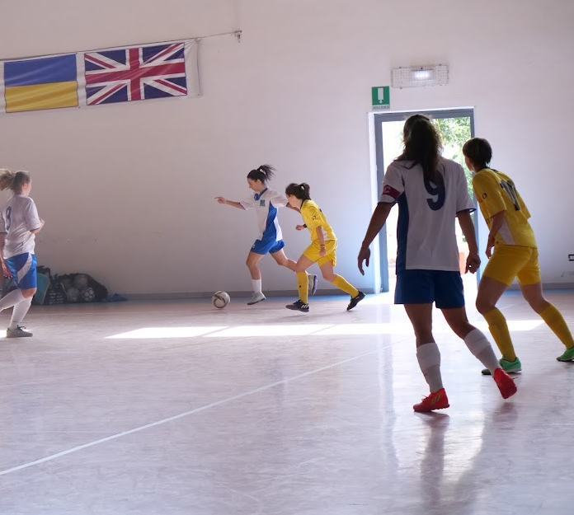
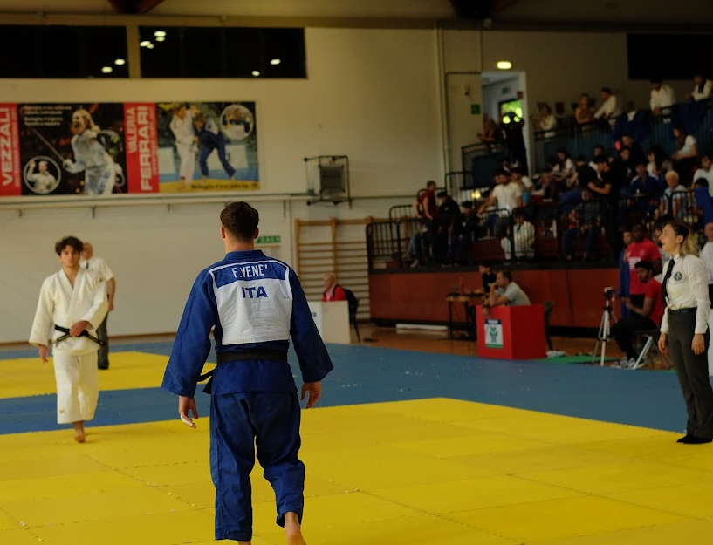
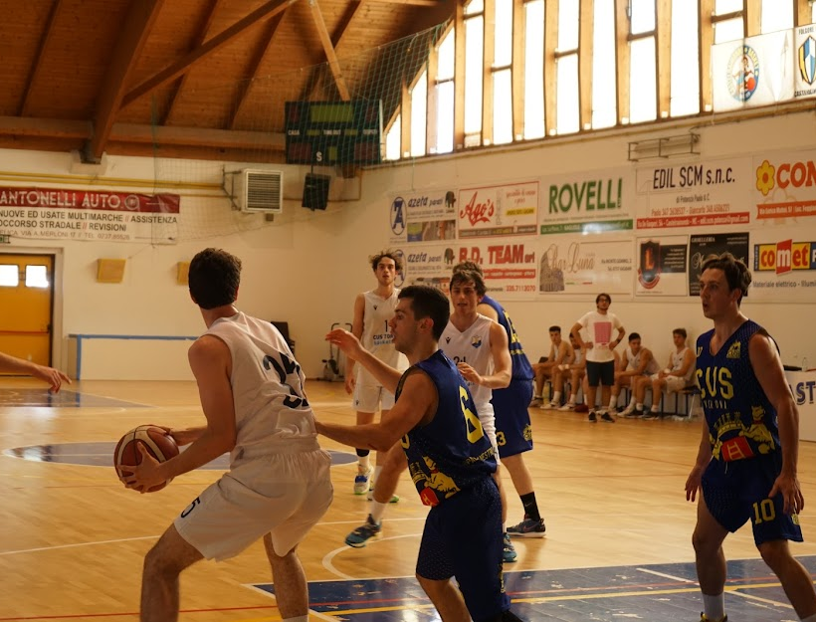
SPORT, IMPIANTI SPORTIVI E SOSTENIBILITÀ ESPERIENZA DI CAMERINO
SOSTENIBILITÀ EVENTI AGGREGATIVI CNU 2023

Slide 19
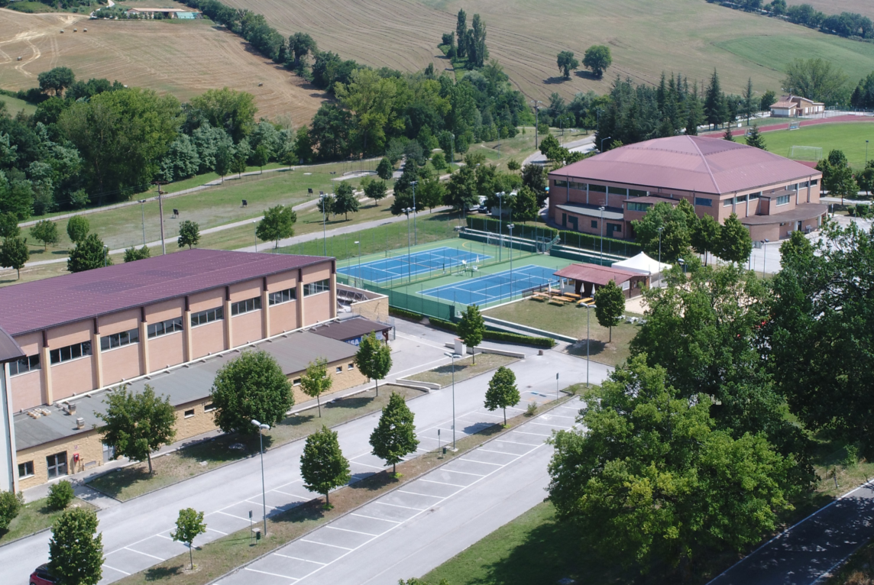
Grazie per l’attenzione

